Slide 1



Mise au point de techniques d’élevage de faux bourdons en Belgique et de la cryopréservation de leurs gamètes
Mémoire présenté en vue de l’obtention du certificat de formation doctorale en sciences vétérinaires
26/09/19

Slide 2
Introduction – Pourquoi les abeilles?
Apis mellifera = abeille domestique
Origine Moyen Orient -> mondial (lignées + transhumance)
Augmentation dépendance pollinisation
Déclin des populations
Varroa sensitive hygiene
Apis mellifera mellifera (biodiversité)
FreezeBee
1ère cryobanque
région wallone
Notes:
répartition

Slide 3
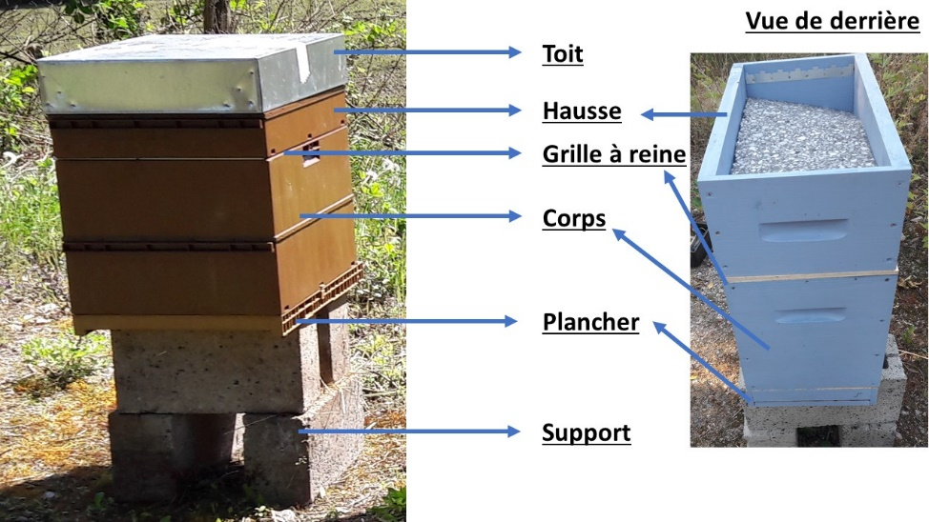
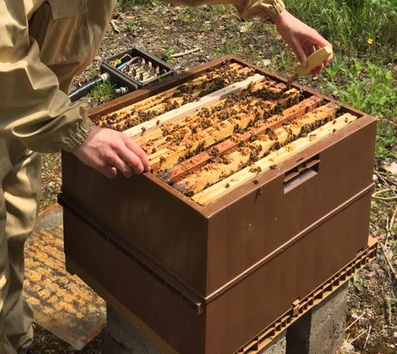
Apidologie générale
Colonie
1 reine
20000 ouvrières
quelques centaines à millier de faux bourdons
T° Extérieure > 15°C
Notes:
Hausse dispositif apicole pour extraire miel

Slide 4
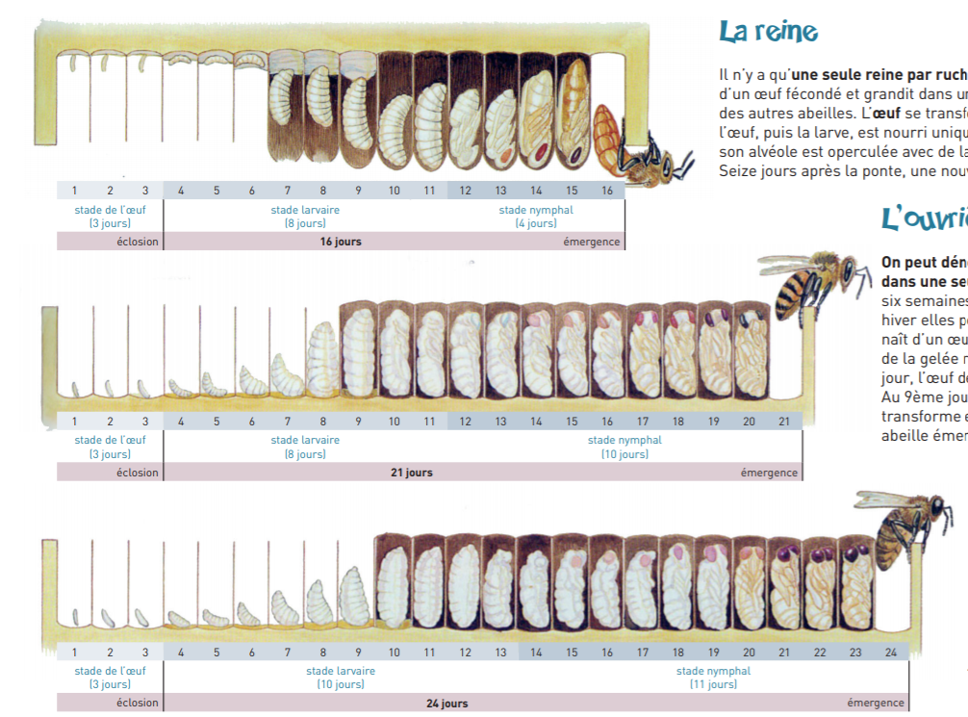


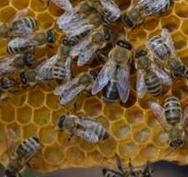


2N
Maturité sexuelle:
Reine 5-6j post émergence
Mâles 14-21j post émergence
Spermatogenèse:
avant émergence
2N
N
Fiche didactique : SRABE asbl
Notes:
En moyenne vol de fécondation des mâles à J21 post émergence. Couvillon et al 2010

Slide 5
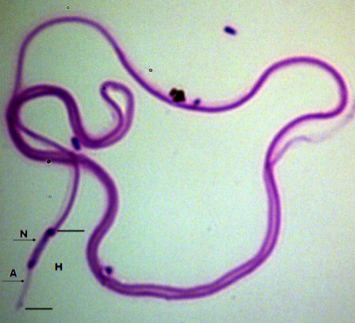
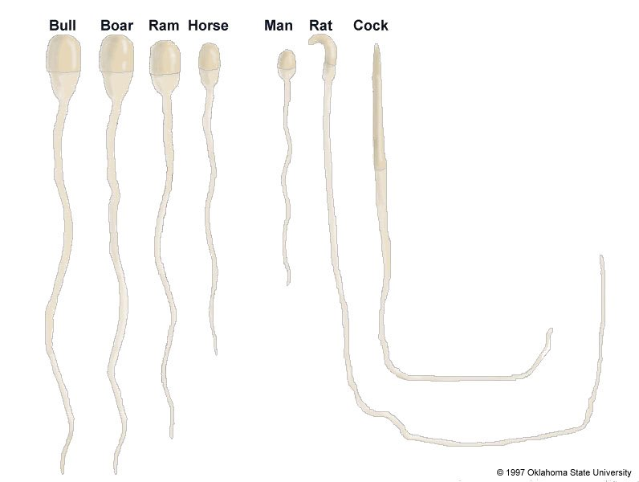
Reproduction – spermatozoïdes caractéristiques
Gontarz et al Turk J Vet Anim Sci 2016
250-270µm (A:5µm; H:5µm)
Mouvements circulaires
Amiboïde ensemble
Qualité: viabilité, volume, concentration, mobilité subjective
Autre marqueurs?
4
4
60
100
x400
Notes:
Autres marqueurs d’autres sp peu ou pas documenté chez le faux bourdons : statut acrosomial, fragmentation ADN, statut mitochondrial, …
De manière générale les caract de l’éjaculat pour évaluer la qualité sont assez peu documentés et donc son évaluation au même titre que certaines pratiques comme la méthode collecte dépendent de l’habitude du manipulateur. De manière suprenante l’âge auquel les mâles devraient idéalement être collectés ne fait pas l’objet d’un consensus.
A titre indicatif, la taille moyenne d’un spermatozoïde d’étalon, de taureau ou de verrat est de respectivement, 60,6 µm, 53,5 µm, et 55,6 µm

Slide 6
Hypothèse : L’âge du faux bourdon influence la “congélabilité” de la semence.
Notes:
Tjs dans l’objectif révé de la cryobanque, pas de consensus âge optimale pour collecte de semence même en frais.
Au moment de la collecte

Slide 7
Design de l’étude
Age connu
Elevage
Grand nombre
Collecte de semence
Appareil de Schley
Congélation
DMSO
Décongélation
Viabilité : SYBR14 + PI
Réfrigération lente
Cytométrie en flux
Epifluorescence
Jour post émergence:
28
35-36
41-42 (vieux)
Notes:
Propidium iodide
Design générale dont l’exposé du jour permet de présenter les résultats préliminaires.
% + élevé spz si >35 jours (Rhodes et al. 2011)

Slide 8
Design de l’étude
Age connu
Elevage
Grand nombre
Littérature: pas de rapport technique détaillé
Notes:
Pb parasites
Pas de rapport technique détaillé

Slide 9
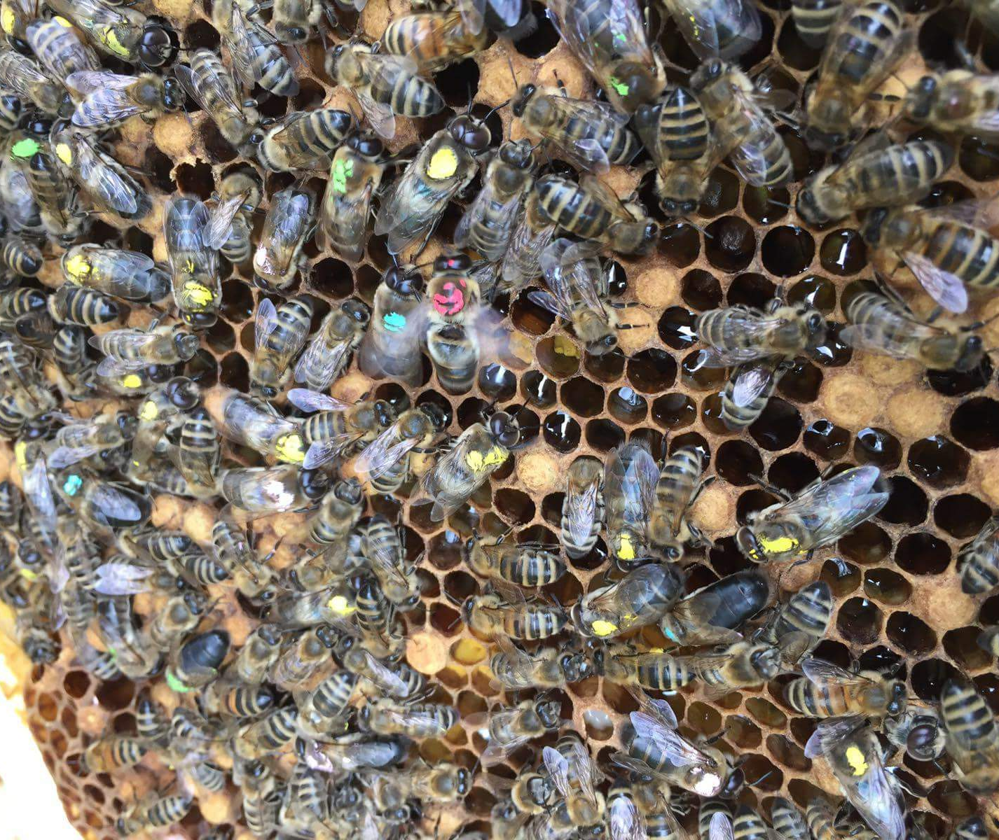

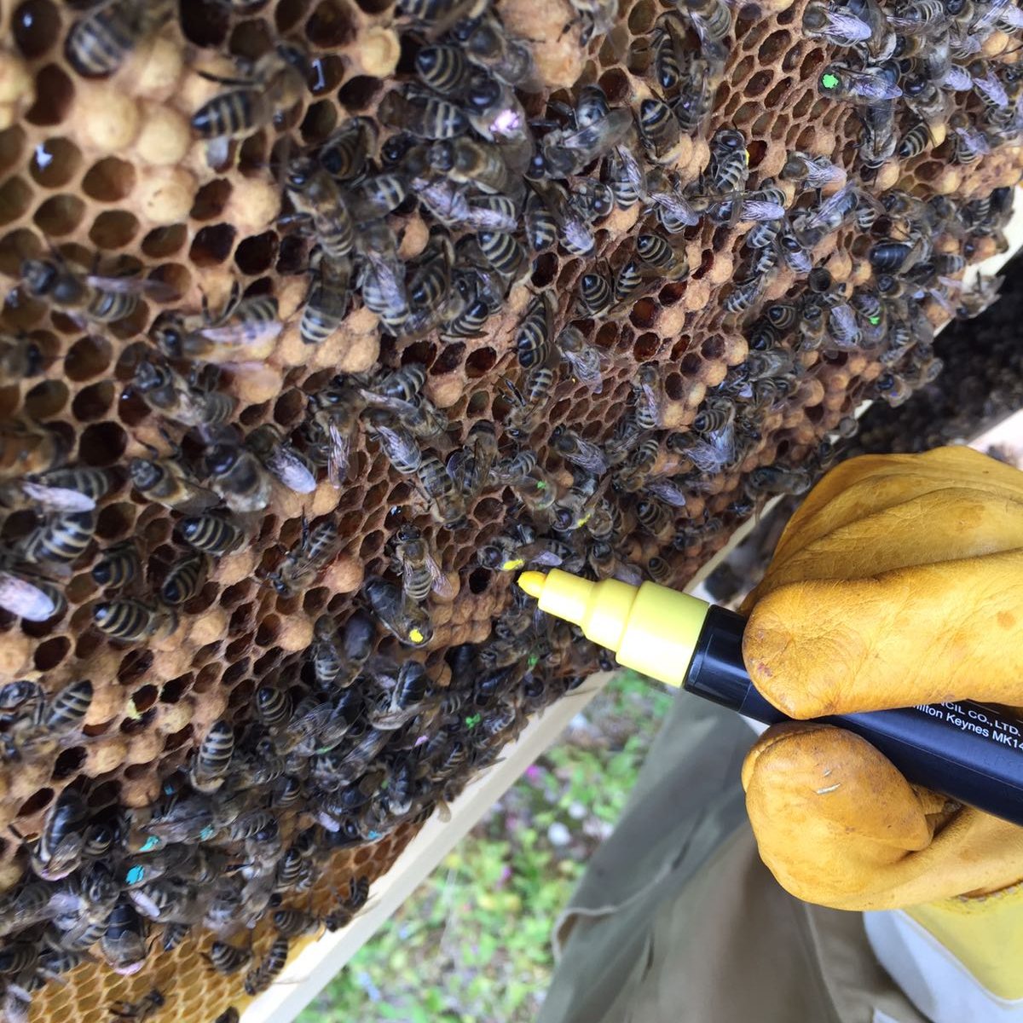
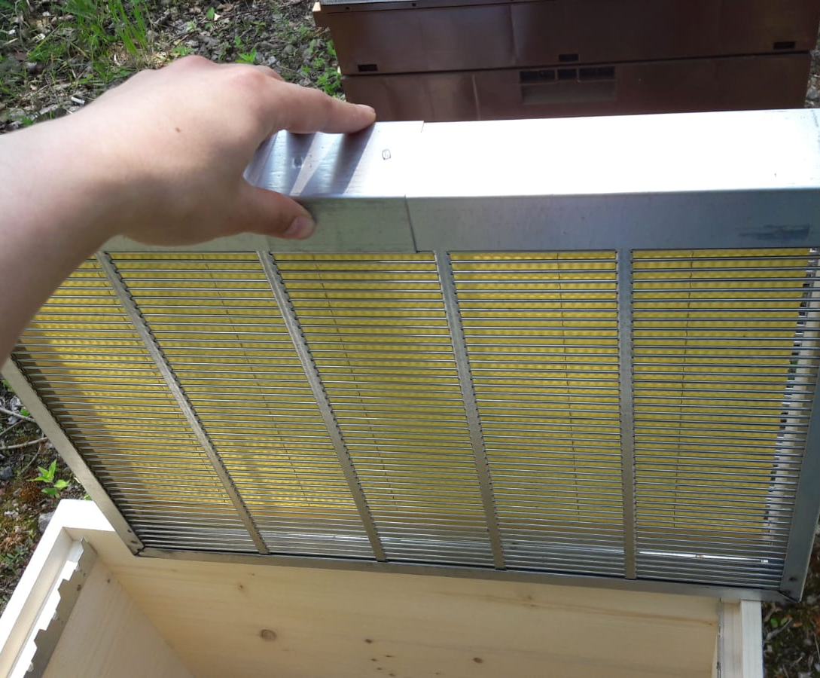
Elevage de faux bourdons d’âges connus Essai 1 : Marqueur Posca® + Cadre encagé
1 couleur par jour
Cage à reine et large => mâle encagés et mouvements à l’intérieur
Notes:
Couvain de male dans cage et tous les jours on marques les nouvellement émergés avec un peu de couleur

Slide 10

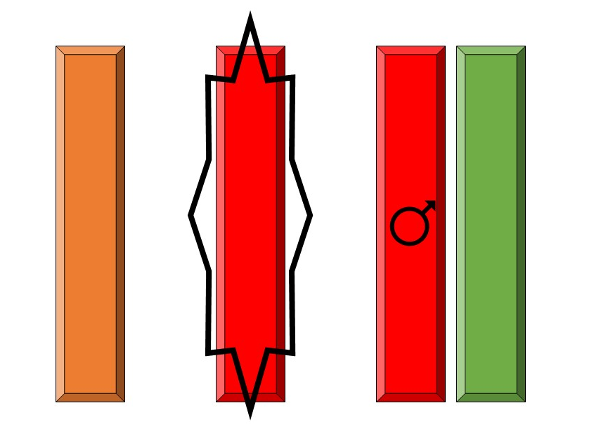
Essai 1 bis : mâles encagés sur cadre d’ouvrière
Notes:
So we slightly modified the method and tested this organisation where I daily marked the drones after emergence and then encaged them on a workerbrood frame. But each time we opened the cage a lot of males just flew out. We quickly abandonned this framecage system.

Slide 11

Essai 2: Ruchette sert de prison
Corps
Hausse

Slide 12
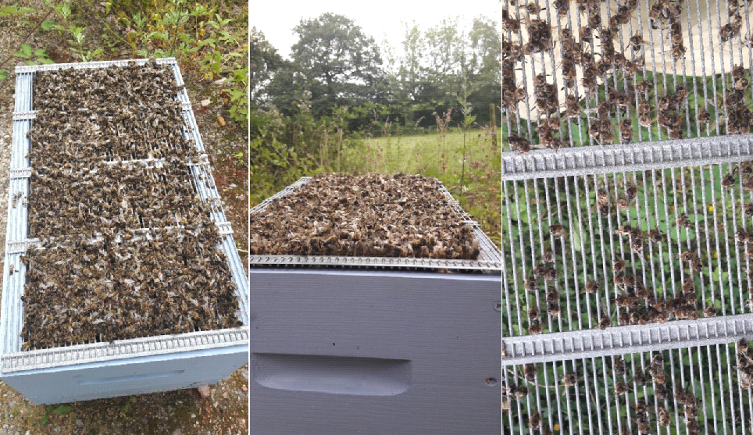
Esssai 2 : Massacres des males

Slide 13
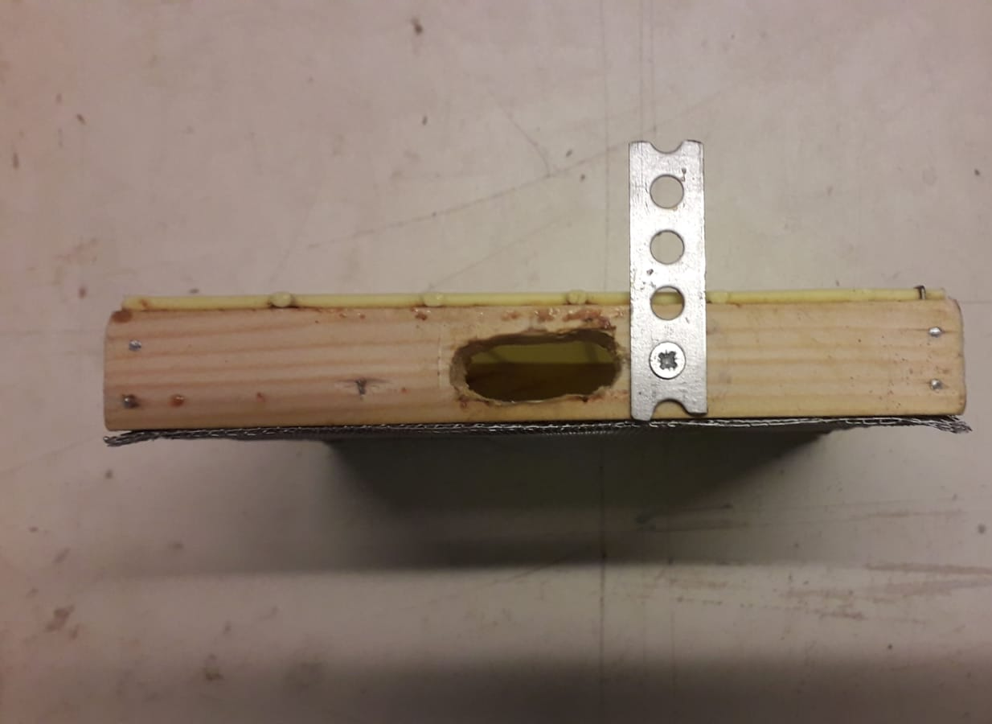
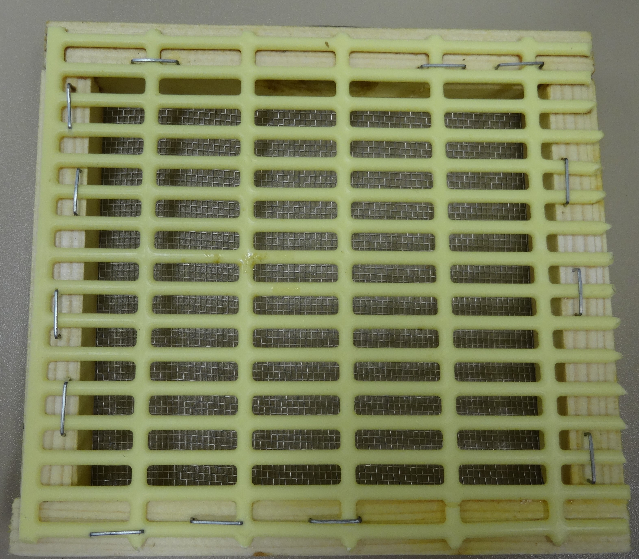
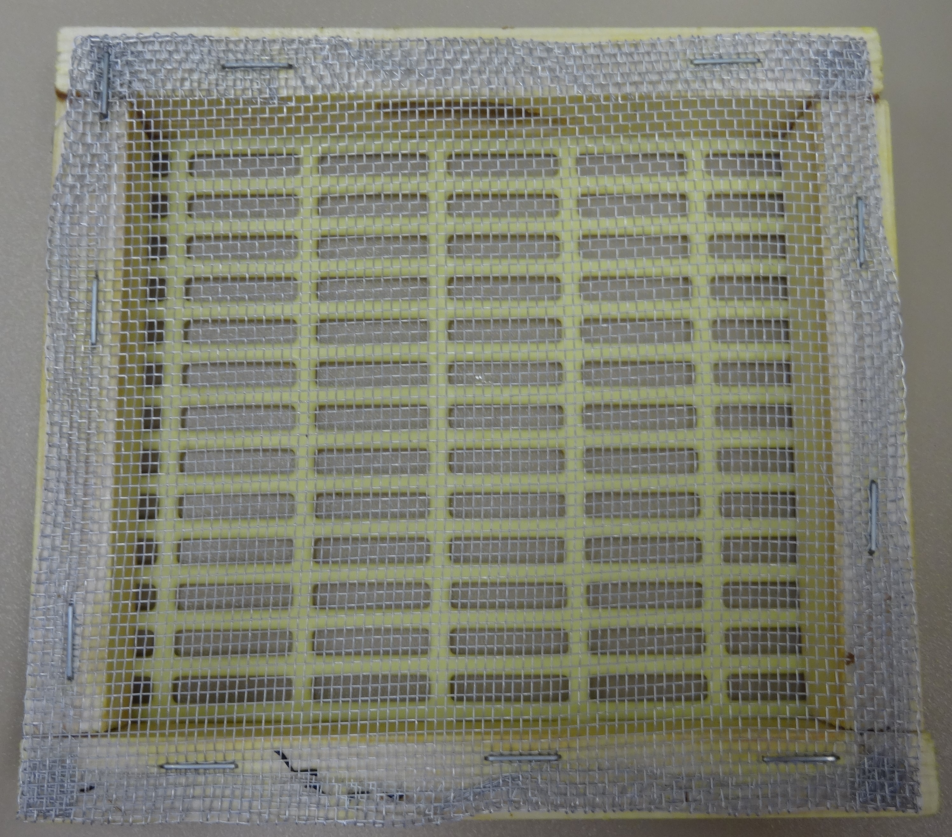
Une cage contient des mâles nés le même jour
Egyptien et al. Apimondia 2019 oral presentation
Notes:
J’ai mis au point des petites cages.

Slide 14


Essai 3: Elevage et Stockage
Notes:
Les mâles naissent en rive de la ruche dans une zone délimité par la grille à reine verticale, tous les jours les mâles nés sont prélevés et enfermé dans les petites cages que je viens de vous décrire.

Slide 15
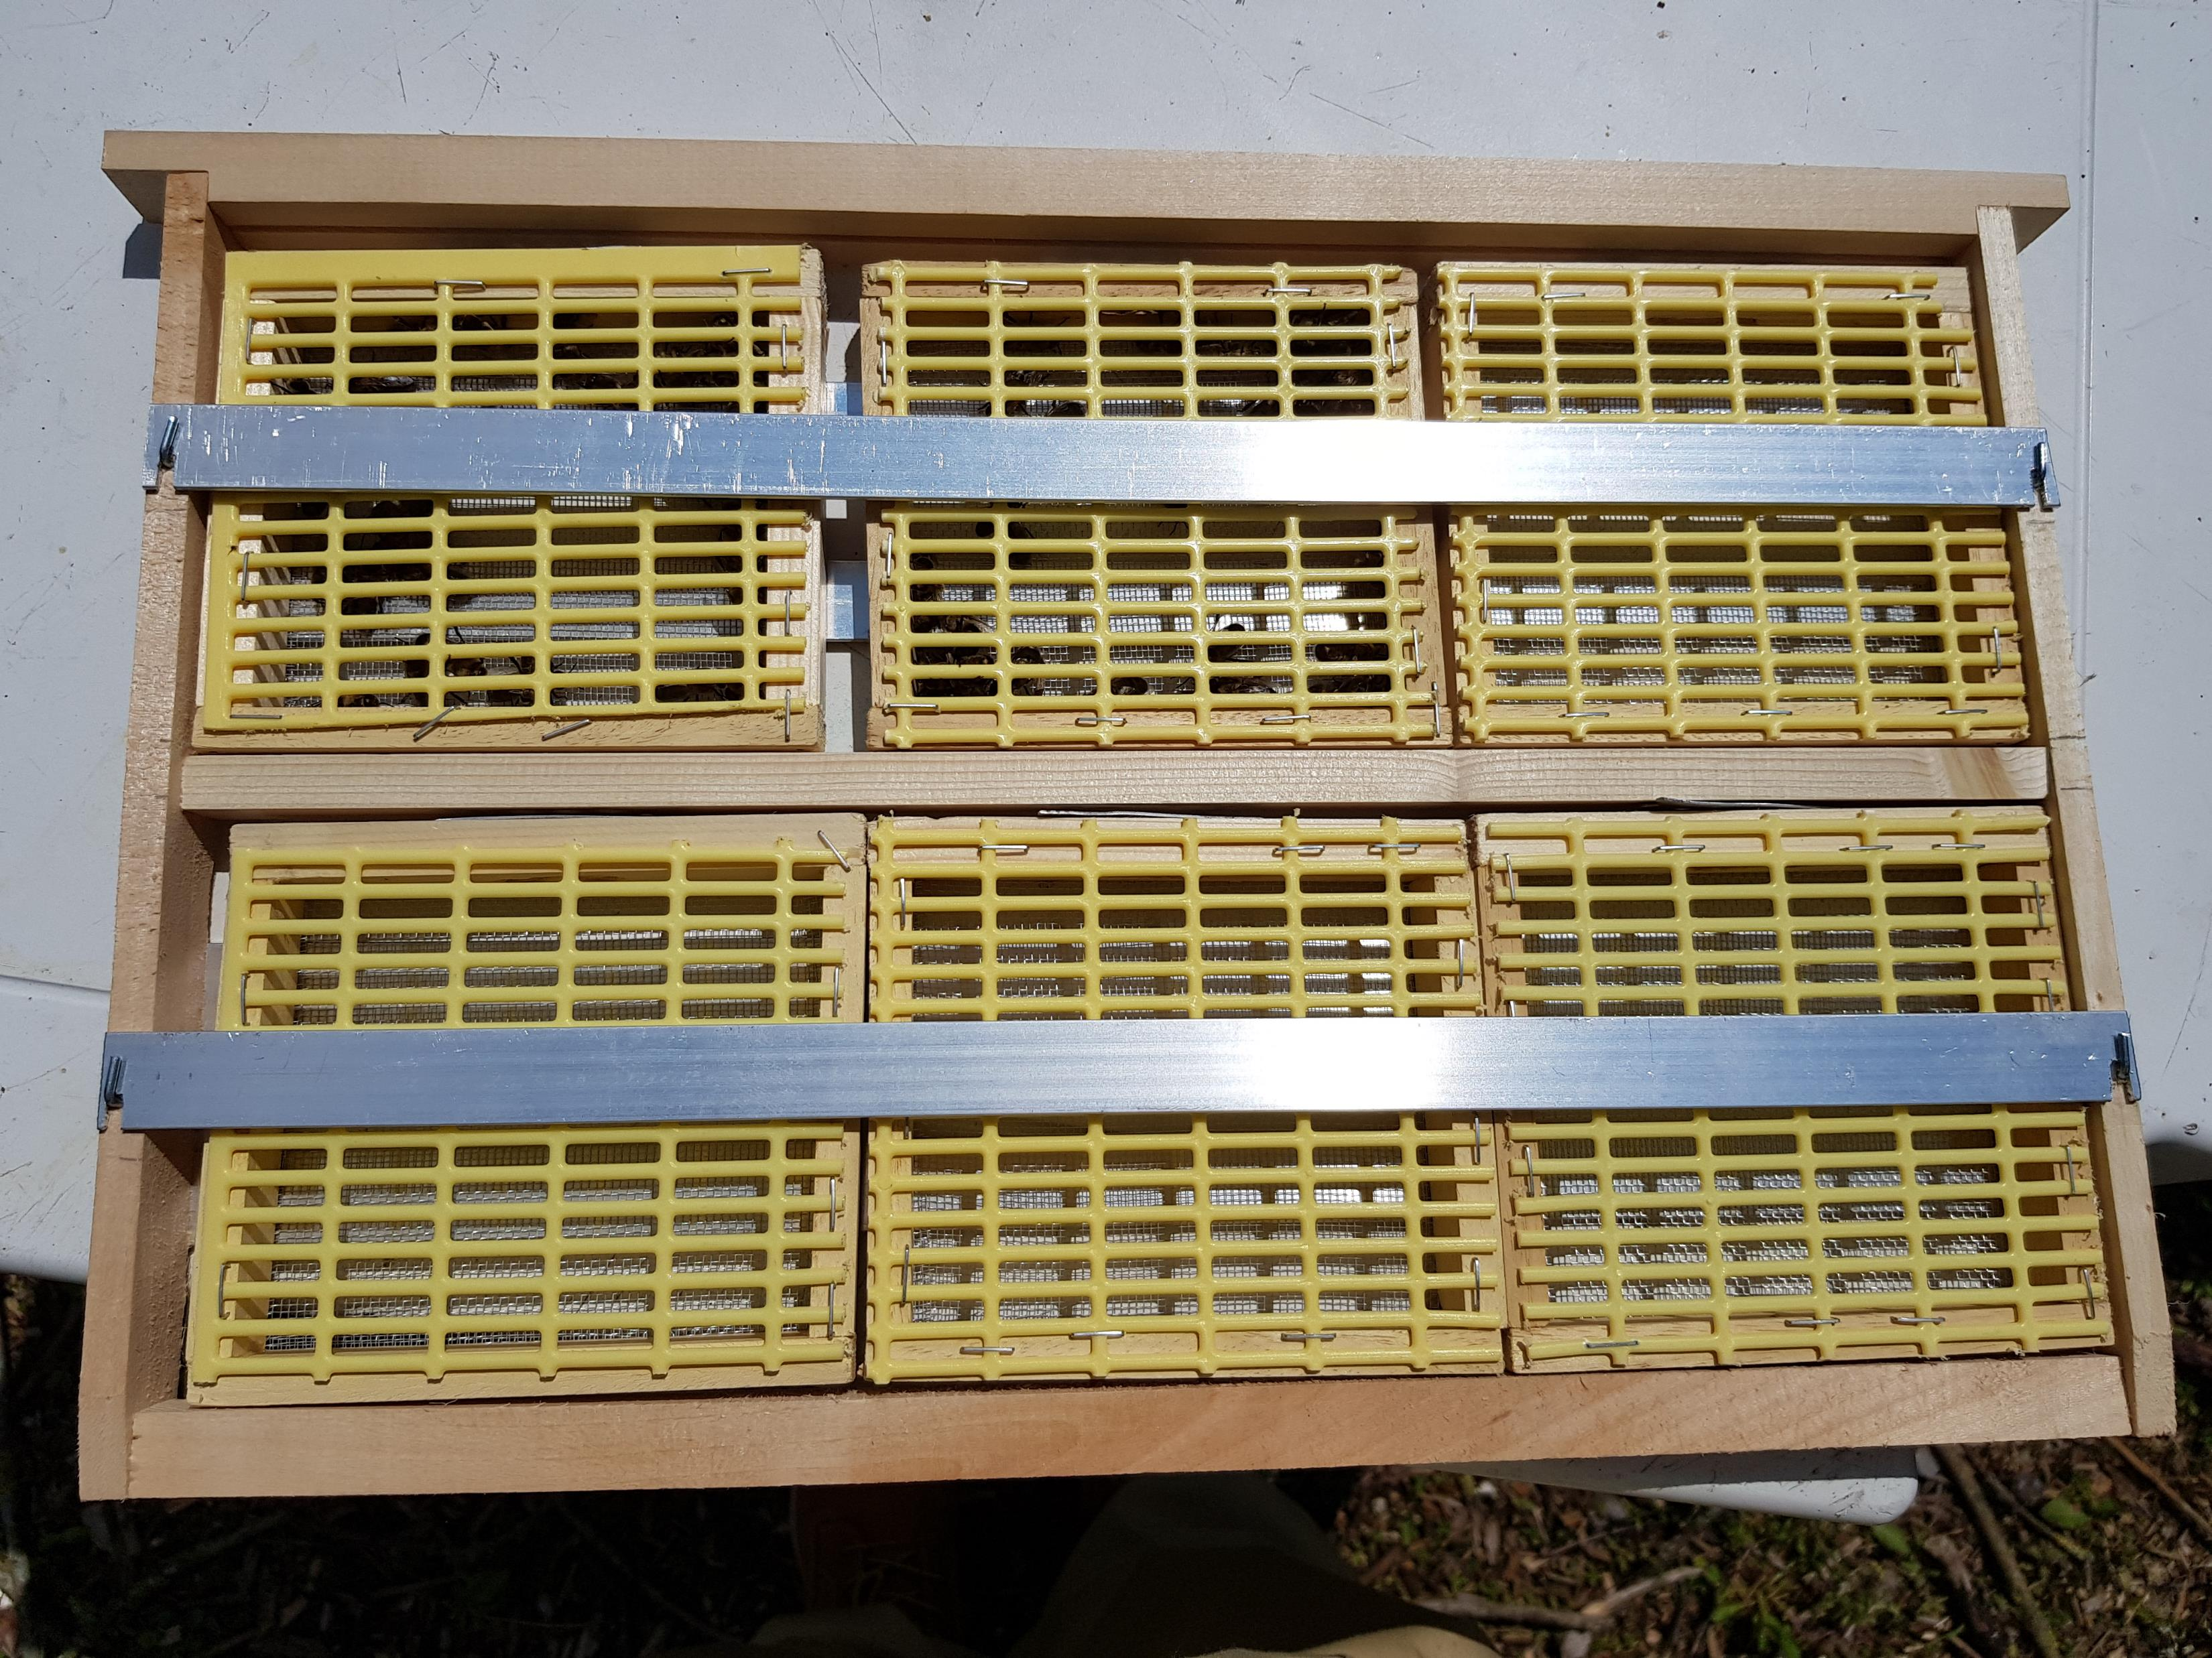
Notes:
This is what it looks like at the end with 6 small cages. We can remove the bar to facilitate the cages manipulations. Each cage contains 20 to 35males.

Slide 16
Essai 3: Résultats et Discussion
Colonie n° | Retard
N1 | 4 jours
N2 | 6 jours
N4 | 3 jours
Retard systématique
Delta de 20 à 28j en fonction de la température et alimentation

Slide 17
Essai 3: Résultats et Discussion
Colonie n° + âge En cage | % de mâles vivants | % de mâles avec semence
N1 - J28 | 79,3% | 2%
N1 - J35/36 | 62,5% | 5%
N2 - J28 | 47,1% | 9%
N2 - J35/36 | 56,8% | 28%
N4 – J41/42 | 9,1% | 0%
Haut taux de survie
Taux d’éjaculation très faible
Notes:
60% de survie vs 10%
Interpelé par ce taux de production => comparaison avec mâles élevés physiologiquement

Slide 18
Essai 3: Discussion
Colonie n° Non encagé | Nombres de mâles crochets orangés | Nombre de mâles avec semence
Extérieure 1 | 23/38 | 1 (4%)
Extérieure 2 | 50/55 | 6 (12%)
Extérieure 3 | 60/62 | 5 (8%)
N1 | 120/123 | 23 (19%)
Taux d’éjaculation très faible
Météo printemps 2019: en dent de scie => carence en pollen + spermatogenèse pré-émergence
Pas d’effet cage (p=0,7279)
Notes:
Taux d’éjaculation très faible mais âge th > 14j critère couleur crochet!
Modèle linéaire méthode des moindres carrés

Slide 19
Design de l’étude
SYBR14
Lipophile
Intercalant
Propidium iodide
Hydrophile
Intercalant
Marqueur d’intégrité membranaire
Décongélation
Viabilité : SYBR14 + PI
Cytométrie en flux
Epifluorescence
Notes:
Lipophile => tous colorés
Hydrophile => seuls ceux avec un déficit mb sont colorés en rouge

Slide 20
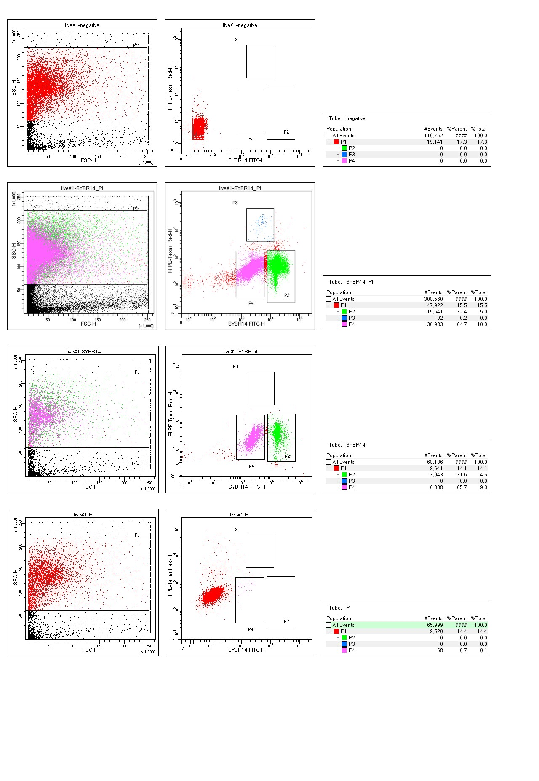
Sperme frais ➔ vivants vs morts
Coloration vitale – Cytometrie en flux
Négatif
SYBR14 + PI
SYBR14
PI

Slide 21
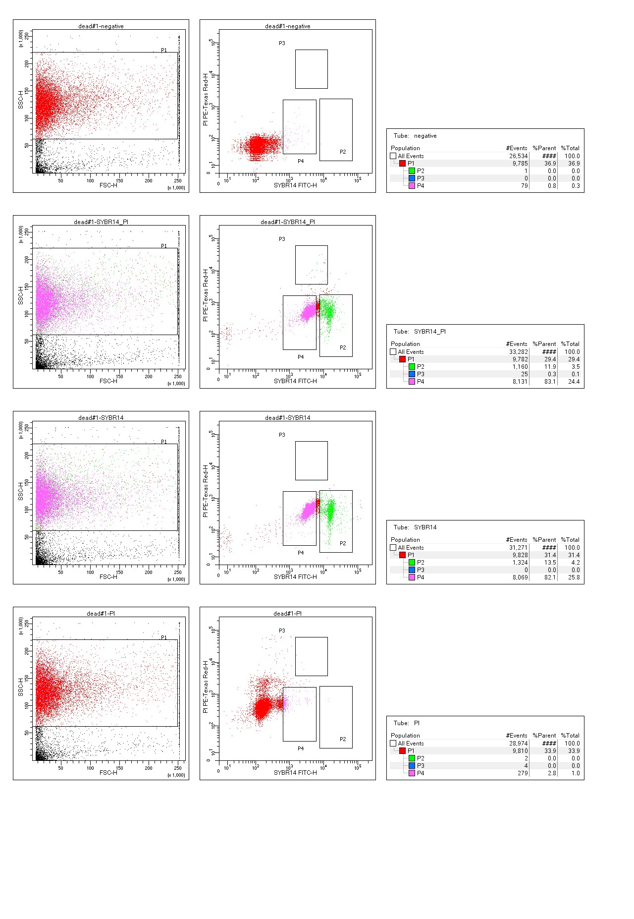
Spz traités thermiquement à 60°C ➔ morts
Coloration vitale – Cytometrie en flux
Négatif
SYBR14 + PI
SYBR14
PI

Slide 22
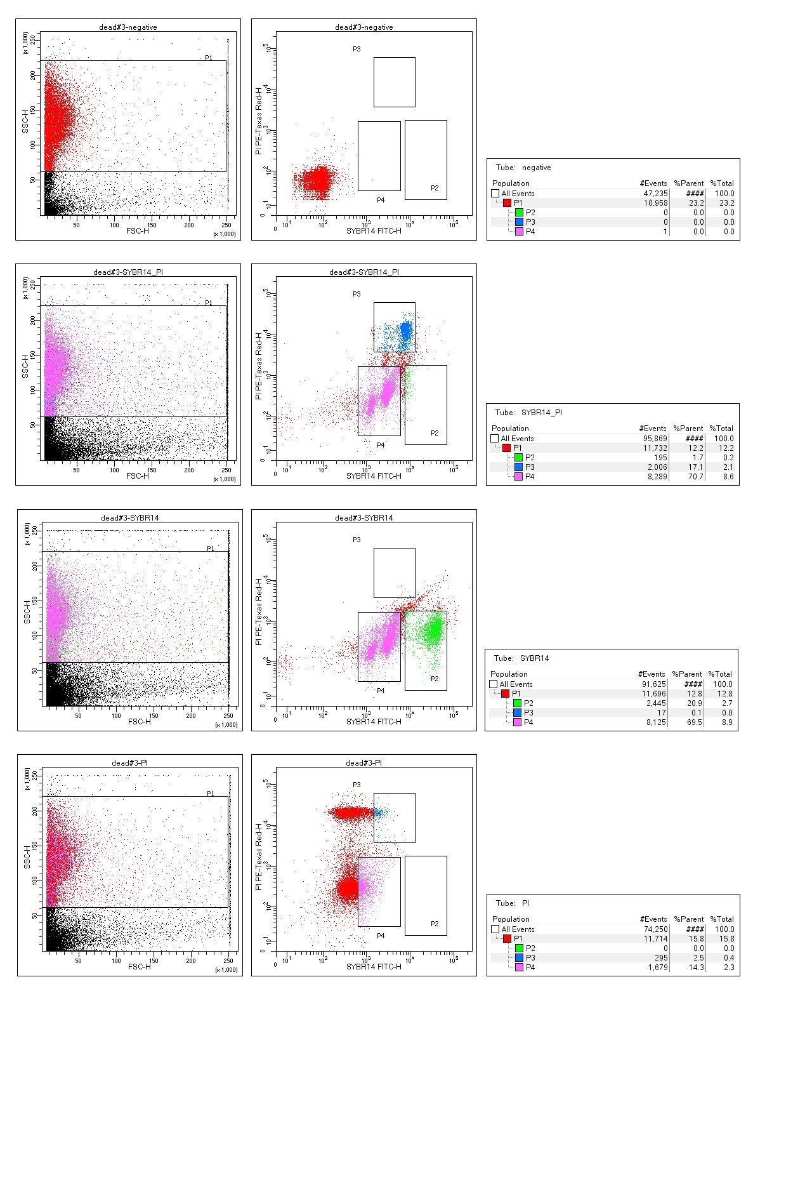
Spz traités thermiquement à l’azote liquide, ensuite à 60°C ➔ morts 2x
Coloration vitale – Cytometrie en flux
Négatif
SYBR14 + PI
SYBR14
PI
Notes:
Pi ne semble pas un bon indicateur de mortalité car un traitement létal ne semble suffire à une altération significative de la perméabilité membranaire.

Slide 23
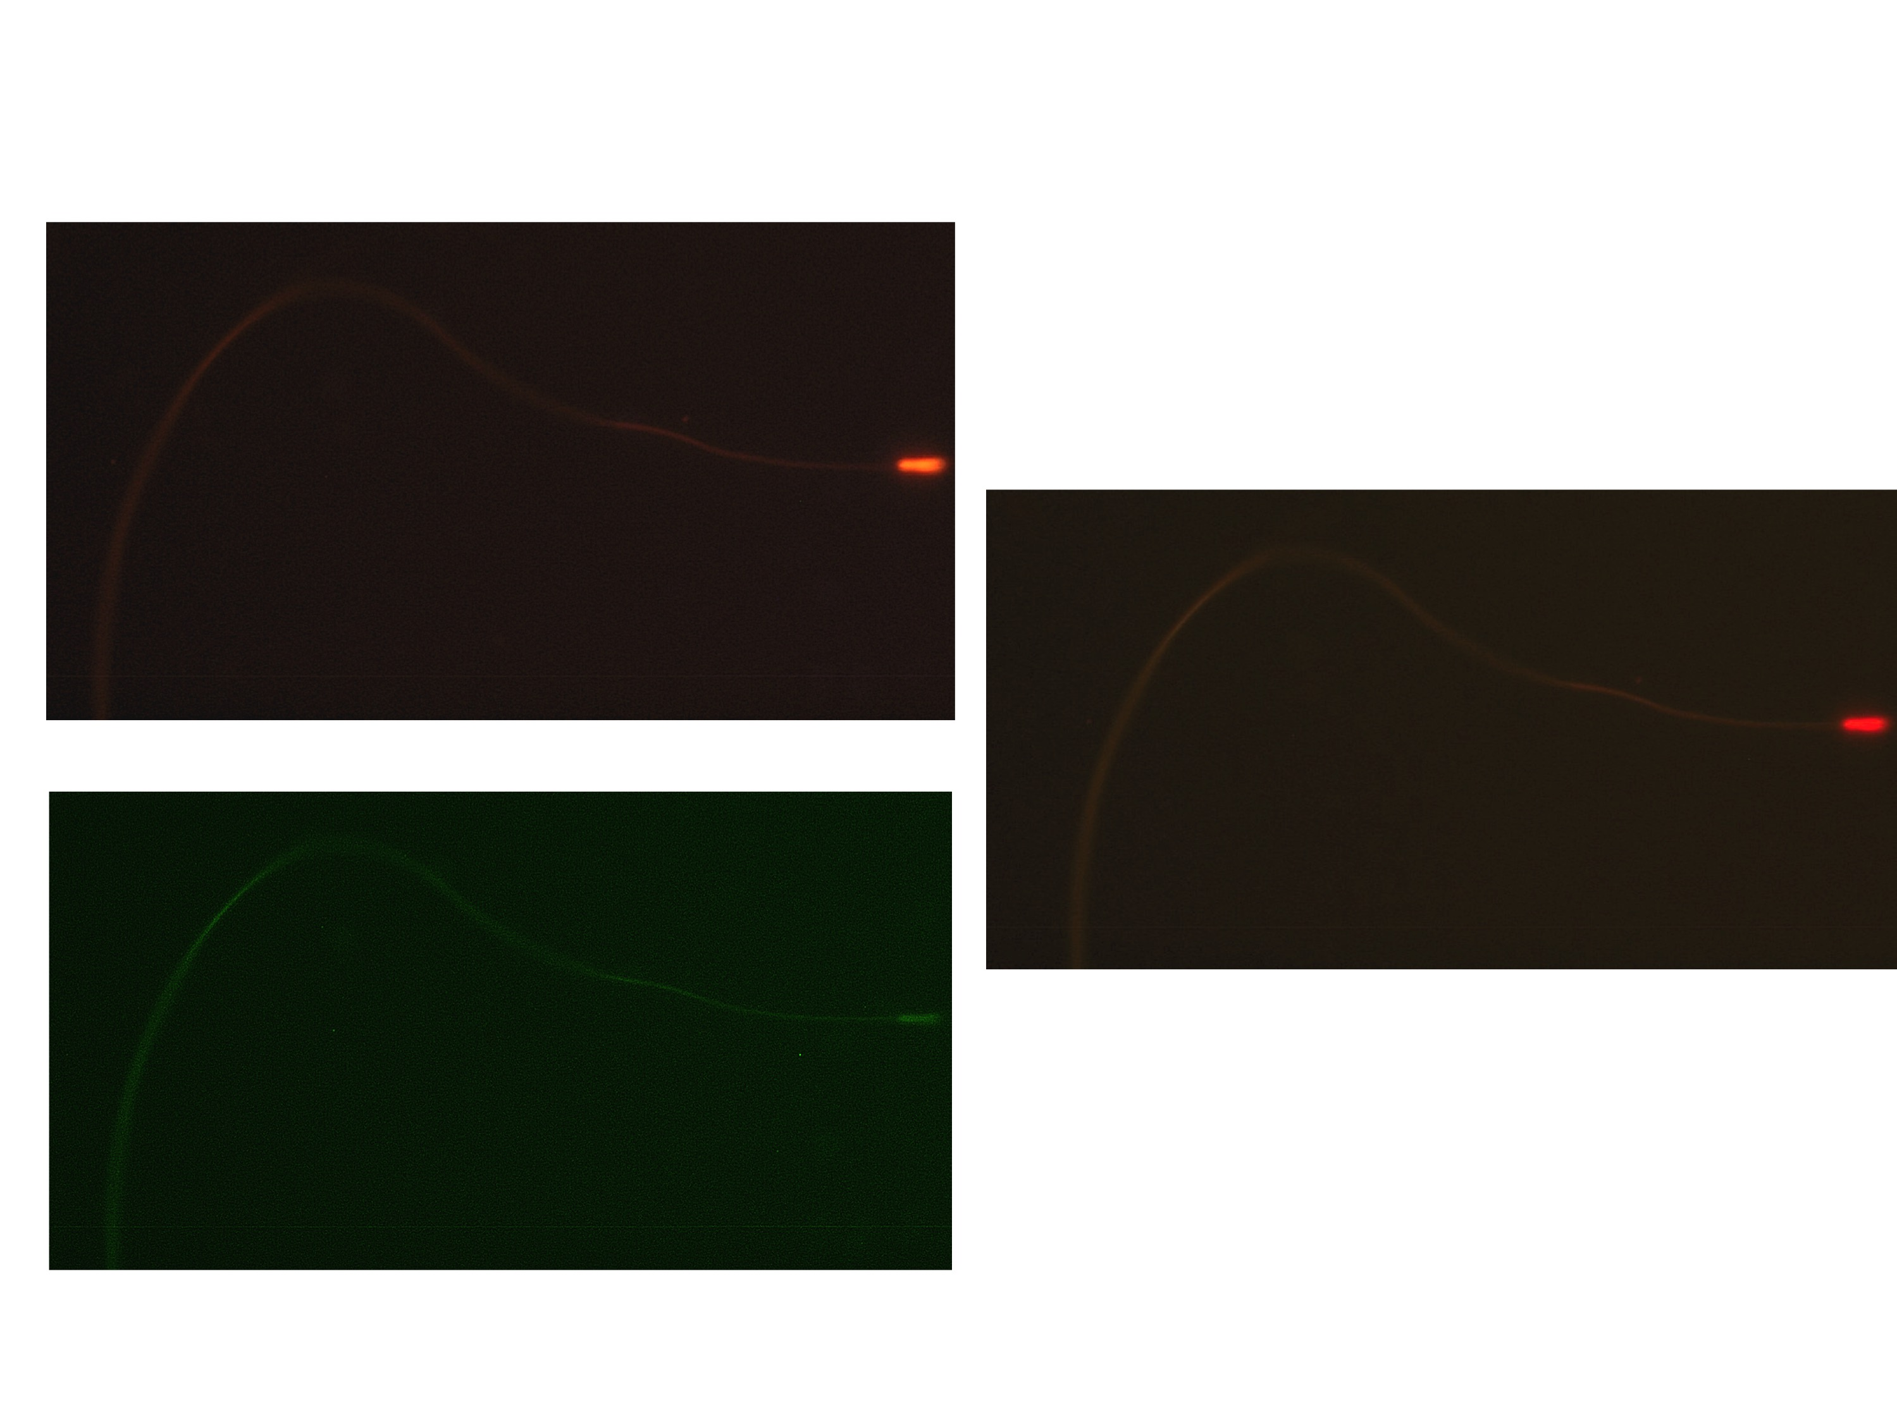
Coloration vitale –Epifluorescence
Notes:
Lié à la technique à la cytométrie et pas au choix du colorant lui-même => essai même protocole de coloration mais en épifluorescence plutôt que cytométrie pour visualiser les spz ayant pris le colorant.
Epifluo: oui le PI marque les spz à membranes altérées mais que son utilisation en cytométrie reste interpellante. Dans la littérature les rapports d’utilisation du pi en cytométrie, il apparait qu’aucun article ne détaille al méthodologie ni ne valide la technique par des contrôles positifs et négatifs. On peut supposer que l’outil cytométrie est probablement porteur mais que pour le moment l’interprétation des résultats doit être prudente jusqu’à validation de la méthode.

Slide 24
Design de l’étude
Congélation
DMSO
Réfrigération lente
Notes:
Design générale dont l’exposé du jour permet de présenter les résultats préliminaires.
% + élevé spz si >35 jours (Rhodes et al. 2011)

Slide 25
Congélation – Décongélation : J28 / Colonie N1
Congélation
Dilution sperm : dilueur = 1:1
Sperme dilué : cryopréservant = 1:1
Réfrigération lente : 2h au frigo après montage en paillette
Descente rapide en t°: 10min à 7cm de l’azot liquide
Cryogénation: azote liquide
Décongélation
10 sec à 40°C
Epifluorescence
90% PI positifs
Qualité initiale sperme?
Age?
Dilution?
Notes:
Souffert d’un faible taux de collecte lié aux condittions de cette saison, un seul essai de congélation a pu être réalisé. Essai infructueux avec cyto donc viabilité par epifluorescence. Soit un très un mauvais résultat de congelation
Viscosité augmente avec l’age peut-être la dilution doit être adaptée en fonction de l’âge.
Article production de reines: d’abord 2/5, puis émergence de 18/30 reines sur base des larves greffées. IA de 10 reines, 6 survivent et 3 produisent des ouvrières. Arrêt de la ponte après 2 mois.

Slide 26


To do list
Age connu
Elevage
Grand nombre
Collecte de semence
Appareil de Schley
Congélation
DMSO
Décongélation
Viabilité : SYBR14 + PI
Cytométrie en flux
Réfrigération lente
Epifluorescence
En cours
Tester effet âge sur sperme décongelé
Valider Cytométrie en flux/épifluorescence : SYBR14, PI
Validation critères qualités via IA reine
Notes:
Design générale dont l’exposé du jour permet de présenter les résultats préliminaires.
% + élevé spz si >35 jours (Rhodes et al. 2011)

Slide 27

Perspectives
Autres fluorochrome par cytométrie: statut acrosomial + fonction mitochondriale + fragmentation ADN
Insémination reine pour validation fluorochromes
Evaluer impact complément nutritionnel sur qualité de la semence (carence prot -> qualité )
Cryobanque Apis mellifera mellifera , VSH , …

Slide 28
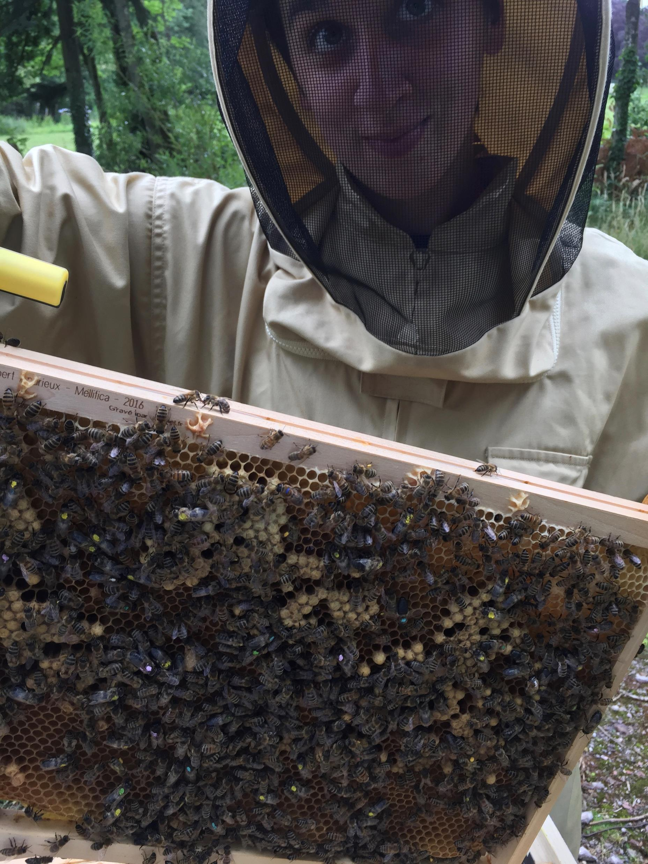
Merci de votre attention !
Questions?

Slide 29
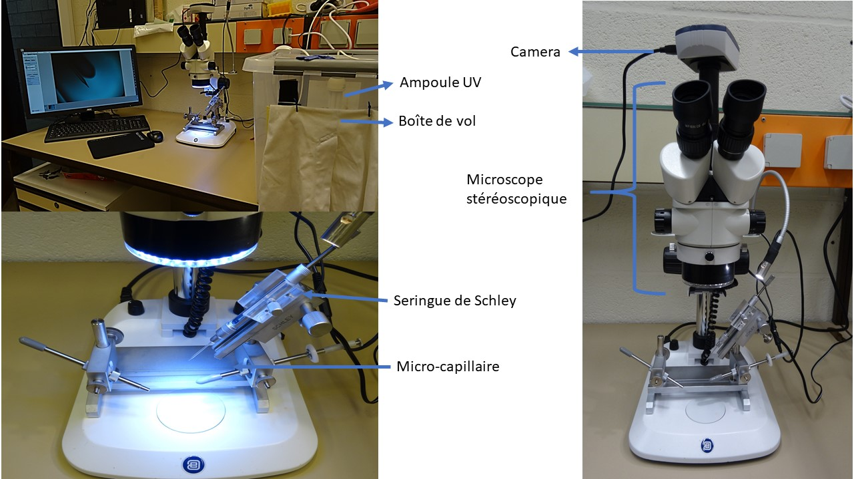
Appareil de Schley

Slide 30
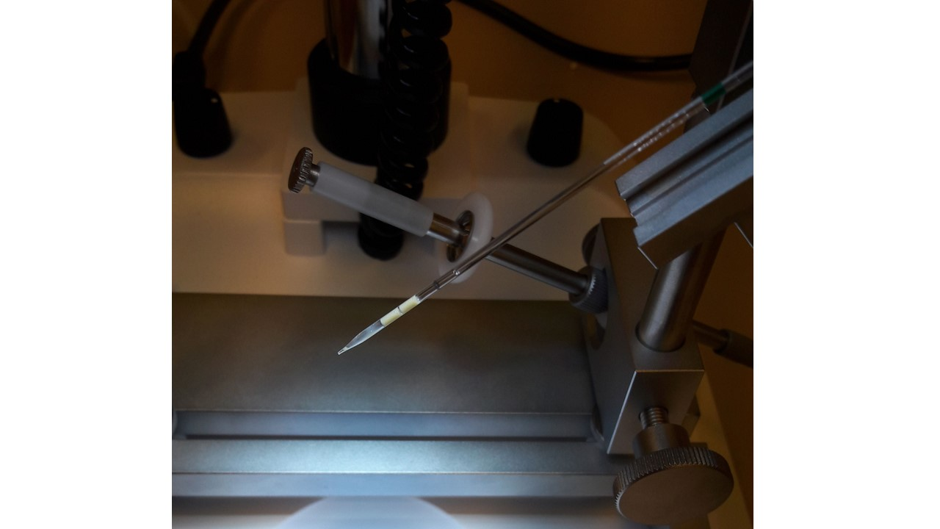

Slide 31
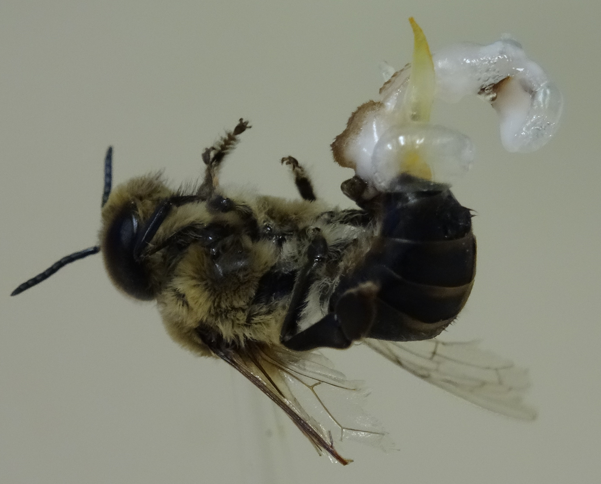
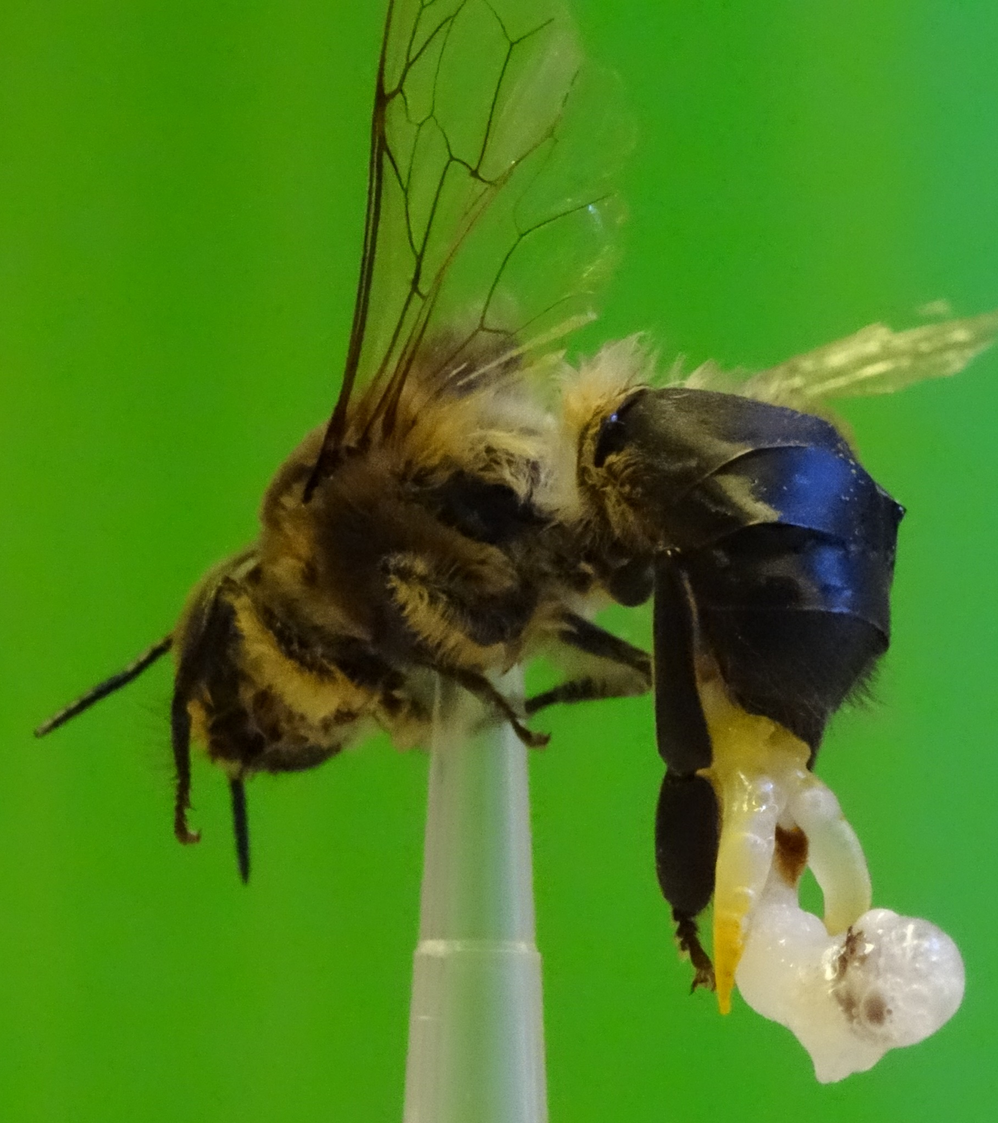
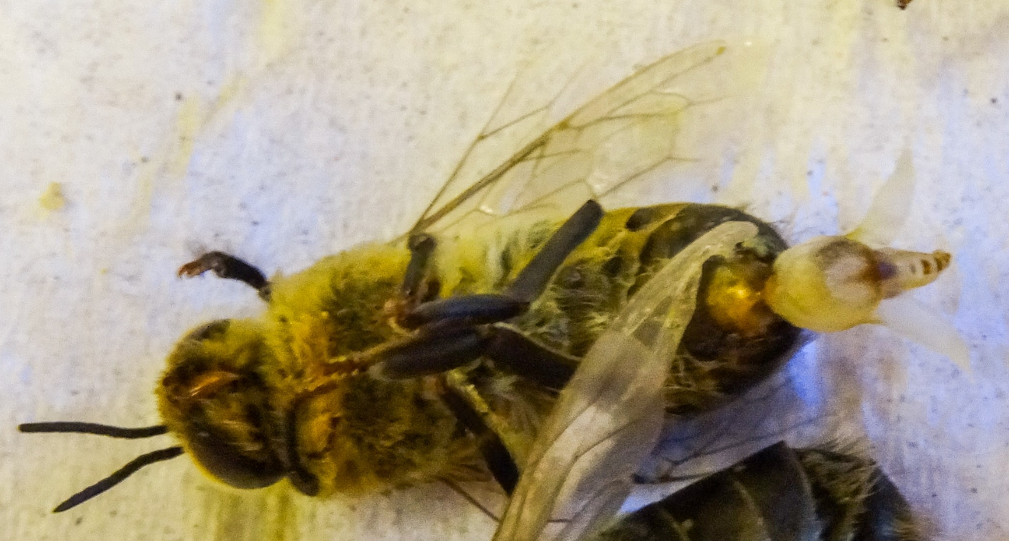
jaune
Sperme
Mucus
jaune
transparent

Slide 32
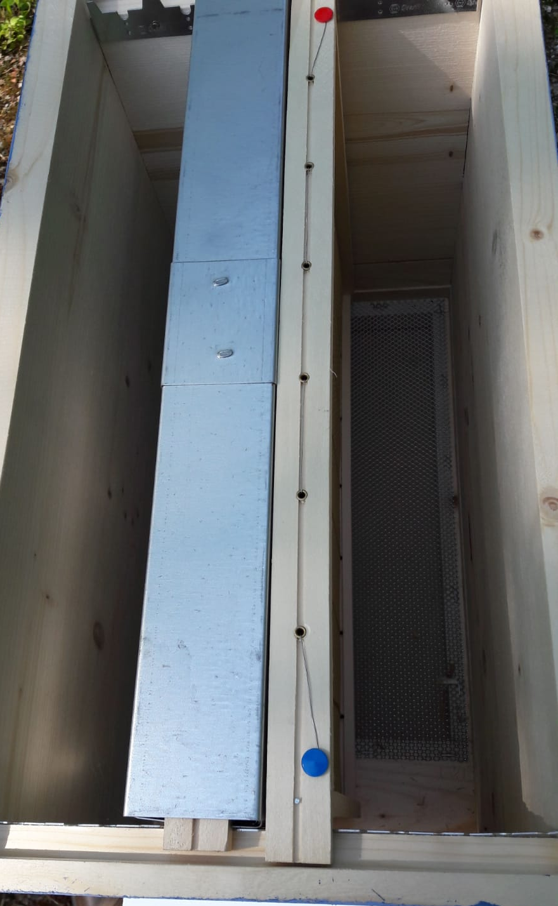
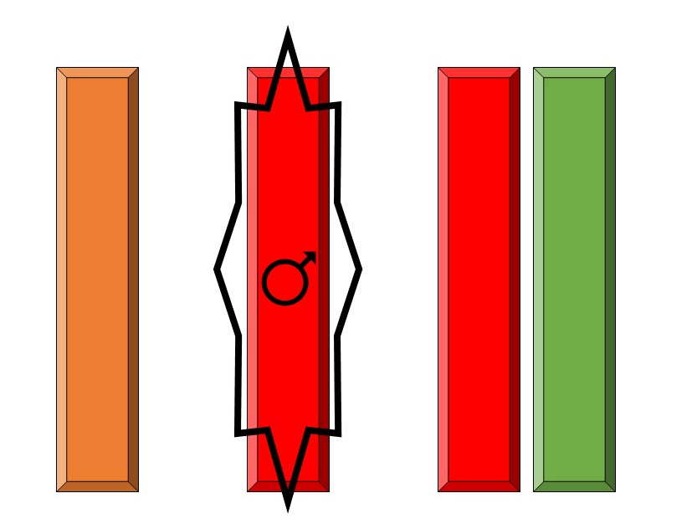
Essai 1: mâles naissent dans la cage
Notes:
On the left you will see the representation of our first set up: we put the frame of emerging drones in the cage, an unbuilt frame in orange, a worker brood frame in red and a food frame in green. In order to maintain a regular supply of workers and food, these two are regulary replaced by new frames coming from the mother hive.
The first problem of this set up is that we had to leave 2 empty spaces next to the cage since it was too wide to accommodate 2 frames on the side and allow worker bees movement as you can see on the right. The second one is that the cage became very quickly overcrowded. The third one is that we had also a lot of males crushed as marking required daily openings of the cage and manipulations of the frame.

Slide 33
Introduction – Pourquoi les faux bourdons?
Méthodes de conservations
Animal vivant (zoo) Cellules vivantes
-
Mortalité
Transport
+
Présentation
Production
Maladies
-
Production
Laboratoire
+
« Eternelles »
Gamètes
Contrôle

